Slide 1
رِحْلَةُ حَبَّةِ قَمْحٍ

Slide 2
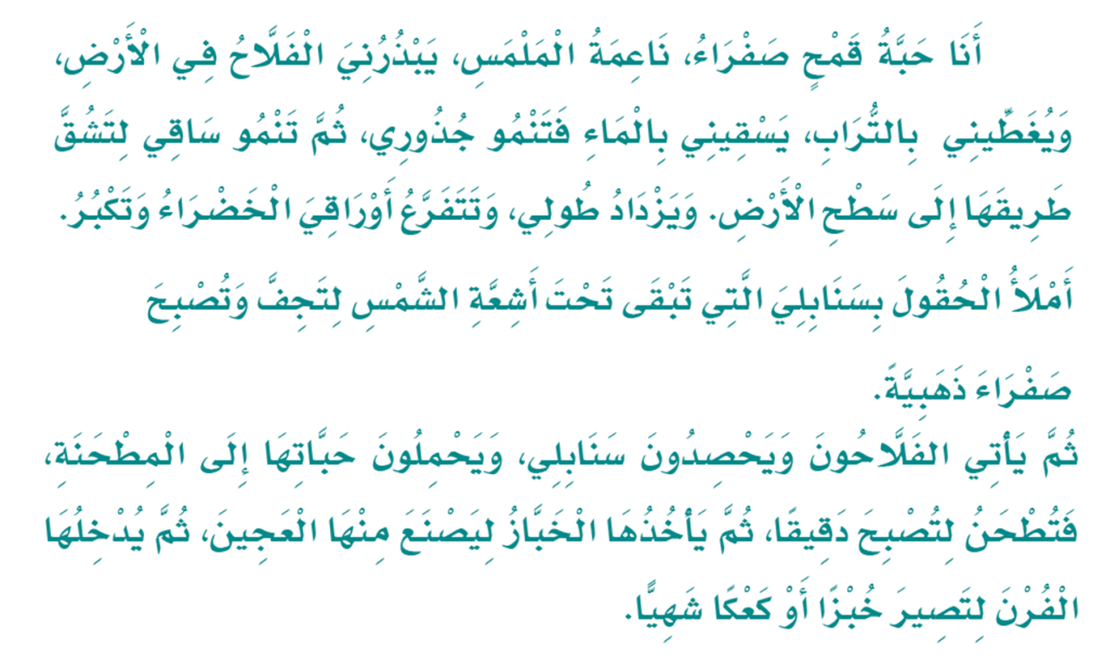
رِحْلَةُ حَبَّةِ قَمْحٍ

Slide 3
1
مَا صِفَةُ حَبَّةِ الْقَمْحِ؟
2
كَيْفَ يَزْرَعُ الْفَلّاحُ حَبَّةَ الْقَمْحِ؟
3
1
صَفْرَاء , نَاعِمَةُ المَلْمَسْ
إِلَى أَيْنَ تُحْمَلُ حَبَّاتُ الْقَمْحِ بَعْدَ الْحَصَادِ؟
4
يَبْذِرُها فِي الأَرضِ ثُمَّ يُغَطِّيهَا بِالتُّرابِ ثُمَ يَسْقِيْهَا بِالمَاءِ
2
كَيْفَ تُحَوَّلُ حَبَّاتُ الْقَمْحِ إِلَى دَقِيقٍ؟
إِلى المطْحَنَةِ
3
الفهم و الاستيعاب
مِنْ خِلالِ طَحْنِها فِي المَطحَنَةِ فَتُصْبِحْ دَقِيقَاً
4
أولاً
أجيب :

Slide 4
5
مَاذَا يَصْنَعُ الْخَبَّازُ مِنَ الْعَجِينِ؟
6
كَيْفَ يُمْكِنُ الاستِفَادَةُ مِنْ بَقَايَا الْخُبْزِ بَعْدَ الْانْتِهَاءِ مِنَ الْأَكْلِ؟
الخُبْزُ و الكَعْكُ الشَّهِيُّ
5
7
مَا الْأَسبَابُ الَّتِي قَدْ تُؤَدِّي إِلَى تَلَفِ الْمزَرُوعَاتِ؟
إعطِاءُ بَقَايَا الخبْزِ للحَيْوَانَاتِ
6
8
الفهم و الاستيعاب
أذْكُرُ جُمْلَةً يُوَاَسَى بِهَا مَنْ تَلِفَتْ مَزْرُوعَاتُهُ.
عَدَمْ سِقَايَتُهَا , عَدَمْ العِنَايَةُ بِهَا , الحَشَرَات , مَوْجَاتُ الصَّقِيع
7
أولاً
أجيب :
سَيُعُوِضُكَ اللَّهُ خَيْراً
8

Slide 5
A
أَصلُ الكَلِمَةَ بِمَعْنَاهَا:
1
يَزْرَعُنِي
1
الفهم و الاستيعاب
يَبْذُرُنِي
2
يَحْصِدُنِي
ثانياً
أنُمَيِّ لغُتَيِ:

Slide 6
أَصلُ الكَلِمَةَ المُلَوَّنَةَ بِمَعْنَاهَا:
1
يَخْتَفِي تَحْتَ الْأَرْضِ
2
الفهم و الاستيعاب
يَشُقُّ طَرِيقَهُ إِلَى سَطْحِ الْأَرْضِ
2
يَظْهَرُ فَوْقَ الْأَرْضِ
ثانياً
أنُمَيِّ لغُتَيِ:

Slide 7
نَوعُهَا
اِسمٌ مُفْرَدْ
3
نَاعِمَةٌ
الفهم و الاستيعاب
أُكْمِلُ خَرِيطَةَ الْمُفْرَدَةِ الآتِيَةِ:
ثانياً
أنُمَيِّ لغُتَيِ:
ضدها
يَابِسَةٌ
الكَلِمَة في جُمْلَة
يَدُ أُمِيْ نَاعِمَةٌ

Slide 8
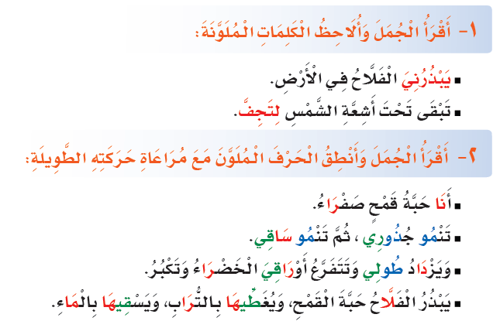
الْأَدَاءُ الْقِرَائِيُّ
أولاً
أَقْرَأ وَ أُلَاحِظُ :

Slide 9
أَقْرَأ الْكَلِمَاتِ ثُمَّ أُحَلِّلُهَا إِلَى مَقَاطِعَ وَحُرُوفٍ**:
الحرف الساكن وحرف المد يكونان مقطعاً مع الحرف قبلهما
الْأَدَاءُ الْقِرَائِيُّ
ثانياً
أحُللِّ:
دَقِيقُ
تَحْلِيْلْ

Slide 10
ـةٌ
ـةٌ
ـبَّـ
حَـ
أَقْرَأ الْكَلِمَاتِ ثُمَّ أُحَلِّلُهَا إِلَى مَقَاطِعَ وَحُرُوفٍ**:
الْأَدَاءُ الْقِرَائِيُّ
ثانياً
أحُللِّ:
الْفُرْنُ
تَحْلِيْلْ

Slide 11
أَقْرَأ الْكَلِمَاتِ ثُمَّ أُحَلِّلُهَا إِلَى مَقَاطِعَ وَحُرُوفٍ**:
الحرف المُشدَّد عبارة عن حرفين؛ أوَّلهما ساكن، وثانيهما متحرِّك.
الْأَدَاءُ الْقِرَائِيُّ
ثانياً
أحُللِّ:
حَبَّةٌ
تَحْلِيْلْ

Slide 12
صَفْرَاء , التُّرَاب , الخَضْرَاء
أَستَخْرِجُ مِنَ النَّصِّ:
كَلِمَاتٍ تَحْوِي مَدًّا باِلألَفِ
تَنْمُو , الحُقُوْل , يَحْصِدُوْن
كَلِمَاتٍ تَحْوِي مَدًّا بِالْوَاوِ
التَّرَاكِيبُ اللُّغَوِيَّةُ
يَسْقِيْنِيْ , العَجِيْن , تَصِيْر
أولاً
أسْتَخْرِجْ:
كَلِمَاتٍ تَحْوِي مَدًّا بِالْيَاءِ

Slide 13
يَزْدَادُ طُوْلِي و تَتَفَرَّعُ أوِراقِيْ
أَستَخْرِجُ مِنَ النَّصِّ:
جُمْلَةً تَحْوِي حَرْفَ الْعَطْفِ (الْوَاو)
يَسْقِيْنِيْ بِالمَاءِ فَتَنْمُو جُذُورِي
جُمْلَةً تَحْوِي حَرْفَ الْعَطْفِ (الْفَاء)
التَّرَاكِيبُ اللُّغَوِيَّةُ
تَنْمُو جُذُورِي ثُمَّ تَنْمُو سَاقِي
أولاً
أسْتَخْرِجْ:
جُمْلَةً تَحْوِي حَرْفَ الْعَطْفِ (ثُمَّ)

Slide 14
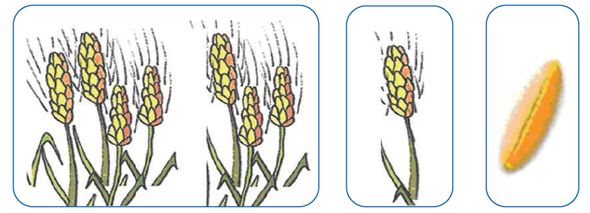
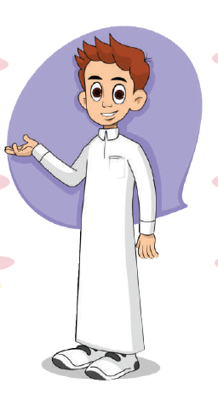
أَكْتُبُ الْعَدَدَ الْمُنَاسبَ لِلْكَلِمَةِ فِي الْمَكَانِ الْخَالِي، مَعَ الْاستِعَانَةِ بِالصورَةِ:
الْأَدَاءُ الْقِرَائِيُّ
عَدَدُ سَنَابِلِي سَبْعُ سَنَابِلَ
لِي سَاقٌ وَاحِدَةٌ
أَنَا حَبَّةُ قَمْحٍ وَاحِدَةٌ
ثانياً
أَستَخْدِمُ:
سَبْعُ
وَاحِدَةٌ
وَاحِدَةٌ

Slide 15
بِمُحَاكَاةِ الْمِثَالِ الْأوَّلِ أَرْبِطُ بَيْنَ الْجُمَلِ بِاستِخْدَامِ (ثُمَّ)
1- يَزْرَعُ الْفَلَّاحُ الْبُذُورَ
2- يَحْصدُ حَبَّاتِ قَمْحٍ ذَهَبِيَّةً
يَزْرَعُ الْفَلَّاحُ الْبُذُورَ، ثُمَّ يَحْصِدُ حَبَّاتِ قَمْح ذَهَبِيَّةً.
62%
3- يَصنَعُ الْخَبَّازُ الْعَجِينَ وَ يُدْخِلُهُ الْفُرْنَ لِيَصيرَ خُبْزًا.
2- يَحْمِلُ الْفَلَّحُ حَبَّاتِ الْقَمْحِ إِلَى الْمِطْحَنَةِ لِتُطْحَنَ.
1- يَتْرُكُ الْفَلَّاحُ حَبَّاتِ الْقَمْحِ تَحْتَ أَشعَّةِ الشمْسِ لِتَجِفَّ.
80%
الْأَدَاءُ الْقِرَائِيُّ
55%
يَتْرُكُ الْفَلَّاحُ حَبَّاتِ الْقَمْحِ تَحْتَ أَشعَّةِ الشمْسِ لِتَجِفَّ , ثُمَّ يَحْمِلُ الْفَلَّاحُ حَبَّاتِ
الْقَمْحِ إِلَى الْمِطْحَنَةِ لِتُطْحَنَ , ثُمَّ يَصنَعُ الْخَبَّازُ الْعَجِينَ وَ يُدْخِلُهُ الْفُرْنَ لِيَصيرَ
خُبْزًا
ثانياً
أُحَوِّلُ:
55%
95%

Slide 16
بِالْاستِعَانَةِ بِالصوَرِ أَرْبِطُ بَيْنَ الْجُمَلِ بِـ (ثُمَّ) لِأُكَوِّنَ قِصَّةً:
الْأَدَاءُ الْقِرَائِيُّ
ويَصنَعُ النَّجَّارُ مِنْ أَخْشَابِهَا أَثَاثًا مَنْزِلِيًّا
يَحْمِلُهَا فِي شَاحِنَةٍ كَبِيرَةٍ
يَقْطَعُ الْحَطَّابُ الْأَشجَارَ بِالْمِنْشَارِ
ثانياً
أَستَخْدِمُ:
يَزْرَعُ الْفَلَّاحُ النَّبْتَةَ وَيَسْقِيهَا بِالْمَاءِ، وَعِنْدَمَا تَنْمُو الْأَشجَارُ وَتَكْبُرُ يَقْطَعُ الْحَطَّابُ الْأَشجَارَ بِالْمِنْشَارِ , ثُمَّ يَحْمِلُهَا فِي شَاحِنَةٍ كَبِيرَةٍ , ويَصنَعُ النَّجَّارُ مِنْ أَخْشَابِهَا أَثَاثًا مَنْزِلِيًّا , ثُمَّ
يَعْرِضُهَا فِي الْمَتْجَرِ لِلْبَيْعِ
يَعْرِضُهَا فِي الْمَتْجَرِ لِلْبَيْعِ

Slide 17
أَكْتُبُ أَسماءَ الْمَحَاصيلِ الزِّرَاعِيَّةِ الَّتِي تَشتَهِرُ بِهَا الْمُدُنُ :الآتِيَةُ
جِيزَان
- الذُرِة و الدِّخن -
القَصِيم
-التُّمُور-
62%
تَبُوك
- القَمْح -
الطَّائِف
-العِنَب-
80%
الوَاجِبُ المَنْزِلِيْ
الجَوف
- الزّيْتُون و النَّخِيل -
55%
أبْهَا
- القَمح و الذُرَة و الرُّمَان و الخَوخ و التُّفَاح -
أَكْتُبُ :
55%
95%
الإحسَاء
- النَخِيل -

Slide 18
انتهى الدرس

